Slide 1
파이썬 개발 환경 준비
윤명근
School of Software @ Kookmin University

Slide 2
목차
파이썬
개발 환경
파이썬 설치하기
텍스트 에디터 설치하기
Hello World

Slide 3
파이썬
1991년 귀도 반 로섬(Guido van Rossum)이 발표한 프로그래밍 언어
장점
문법이 간단해서 배우기 쉽다.
많은 사람들이 사용하고 있어서 다양한 분야에 활용할 수 있다.
대부분 운영체제에서 같은 방법으로 사용할 수 있다.
단점
느리다

Slide 4



개발 환경
PC
Python Interpreter
Text Editor

Slide 5
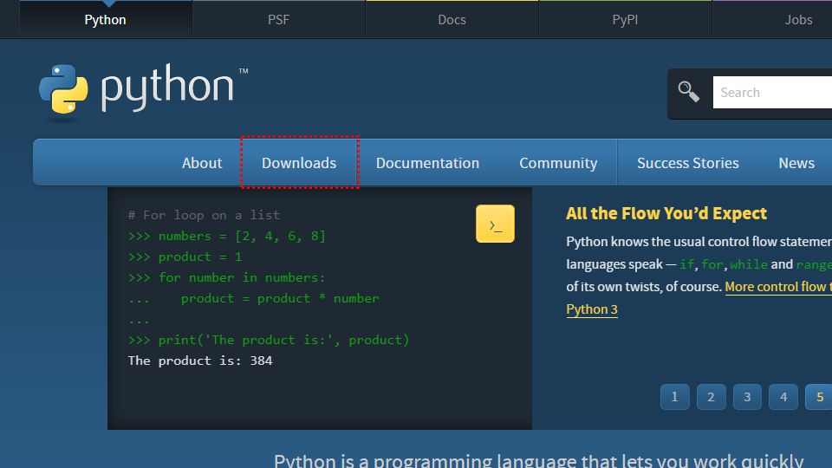
파이썬 설치하기 ( Windows )
파이썬 홈페이지(https://www.python.org/) 에서 Downloads 버튼을 누른다.

Slide 6
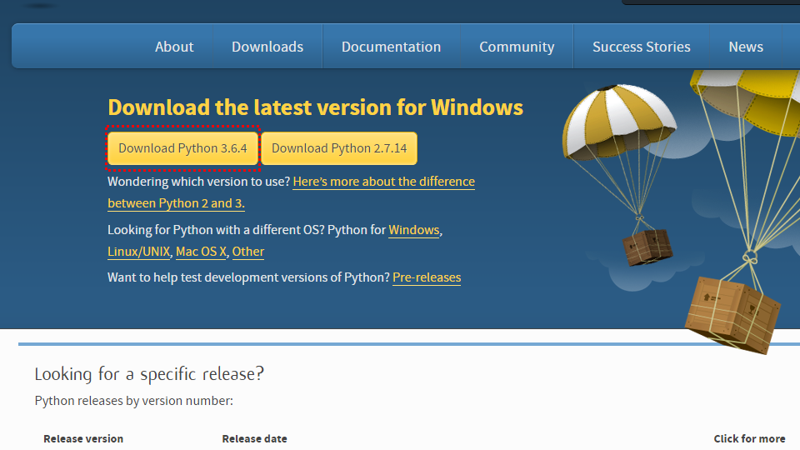
파이썬 설치하기 ( Windows )
Download Python 3.6.4 ( 3.x ) 버튼을 눌러서 설치 파일을 다운로드 받는다.

Slide 7
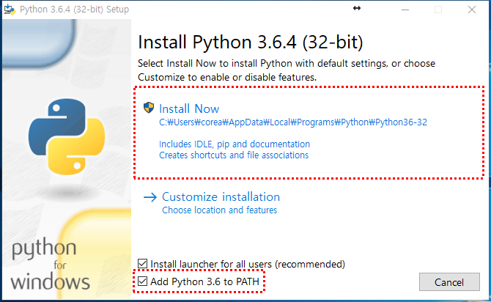
파이썬 설치하기 ( Windows )
다운로드 파일을 실행시키고, “Add Python 3.6 to PATH”를 체크한 다음 “Install Now”를 눌러 준다.

Slide 8
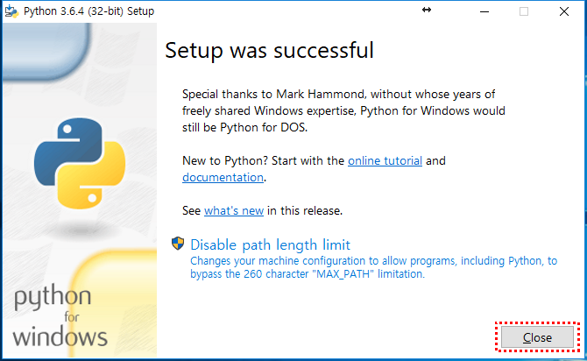
파이썬 설치하기 ( Windows )
설치가 완료되면 “Close”버튼을 눌러서 설치를 끝낸다.

Slide 9
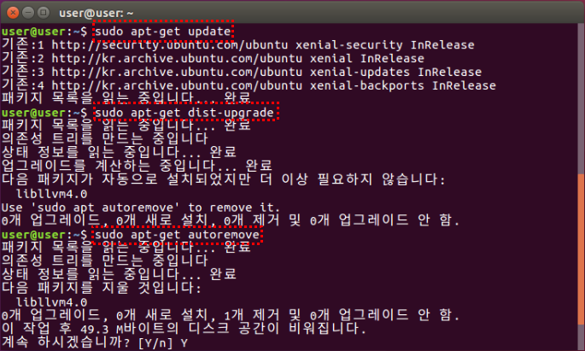
파이썬 설치하기 ( Ubuntu )
터미널을 실행 시킨 다음 다음 문장을 실행 시킨다.
sudo apt-get update
sudo apt-get dist-upgrade
sudo apt-get autoremove

Slide 10
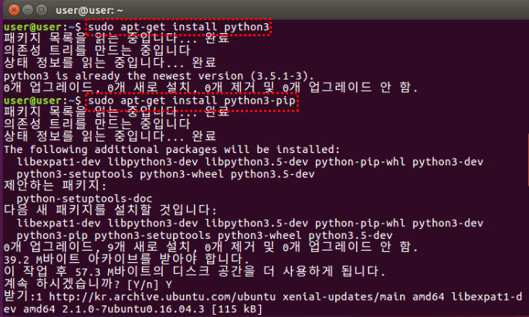
파이썬 설치하기 ( Ubuntu )
터미널을 실행 시킨 다음 다음 문장을 실행 시킨다.
sudo apt-get install python3
sudo apt-get install python3-pip

Slide 11
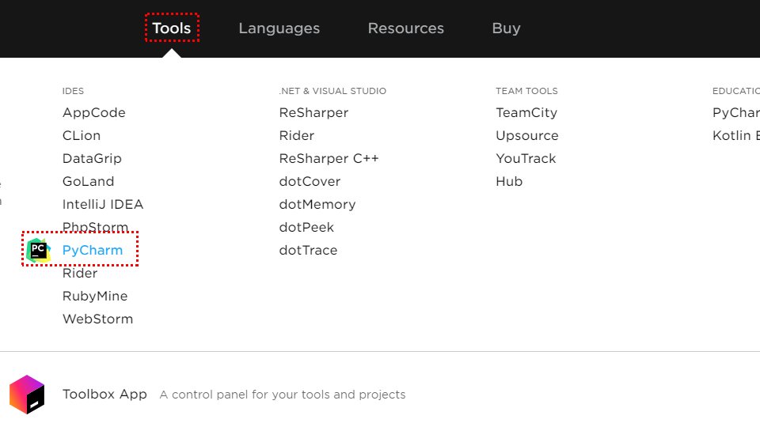
텍스트 에디터 설치하기 ( Windows )
Jetbrains(https://www.jetbrains.com/)에 들어가서 Tools -> Pycharm을 선택한다.

Slide 12

텍스트 에디터 설치하기 ( Windows )
DOWNLOAD NOW 버튼을 누른다.

Slide 13
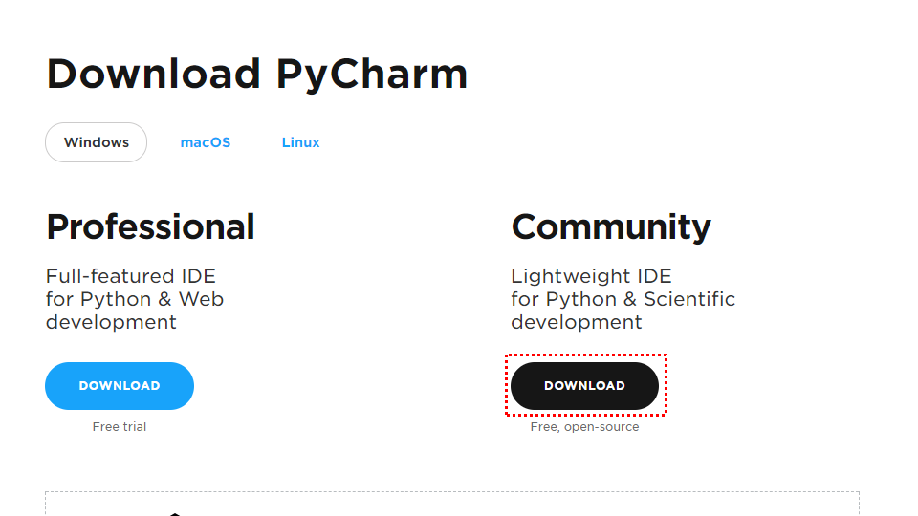
텍스트 에디터 설치하기 ( Windows )
Community 버전에 있는 DOWNLOAD 버튼을 누른다.

Slide 14
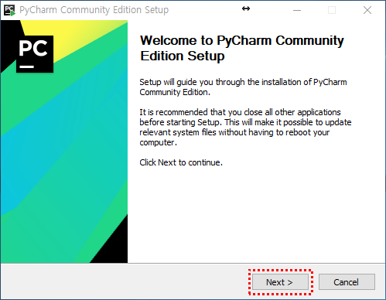
텍스트 에디터 설치하기 ( Windows )
다운로드 받은 설치 파일을 실행한 다음 “Next >”버튼을 누른다.

Slide 15
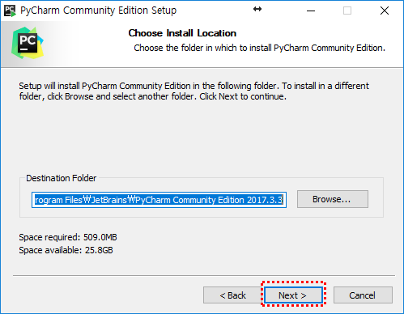
텍스트 에디터 설치하기 ( Windows )
“Next >”버튼을 누른다.

Slide 16
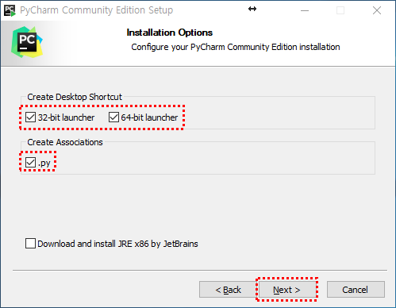
텍스트 에디터 설치하기 ( Windows )
Create Desktop Shortcut 에 32-bit launcher, 64-bit launcher에 체크를 하고, Create Associations 에 있는 .py에 체크를 한 다음, “Next >”를 누른다.
Java가 없는 경우 “Download and install JRE x86 by JetBrains”도 체크를 하세요.

Slide 17
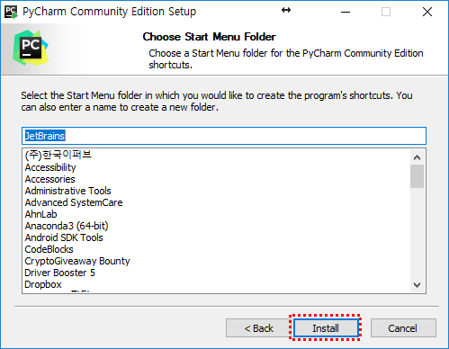
텍스트 에디터 설치하기 ( Windows )
“Install”버튼을 눌러서 설치를 시작한다.

Slide 18
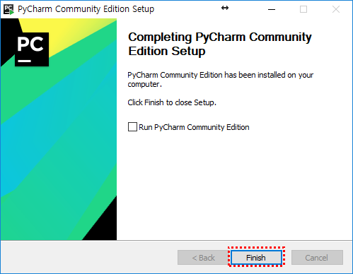
텍스트 에디터 설치하기 ( Windows )
“Finish”버튼을 눌러서 설치를 끝낸다.

Slide 19
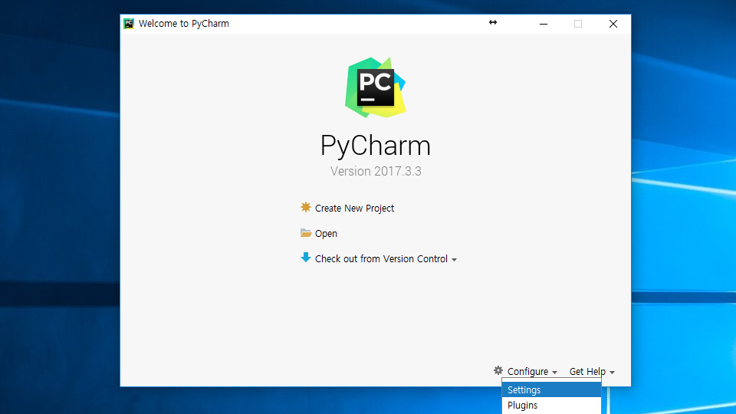
텍스트 에디터 설치하기 ( Windows )
설치한 Pycharm을 실행하고, Configure -> Settings를 누른다.

Slide 20
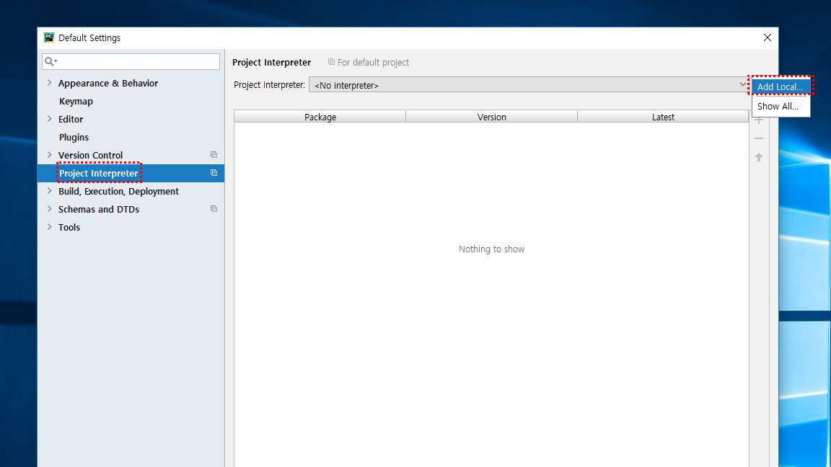
텍스트 에디터 설치하기 ( Windows )
Project Interpreter 에서 Add Local… 을 눌러준다.

Slide 21
텍스트 에디터 설치하기 ( Windows )
Project Interpreter 에서 Add Local… 을 눌러준다.

Slide 22
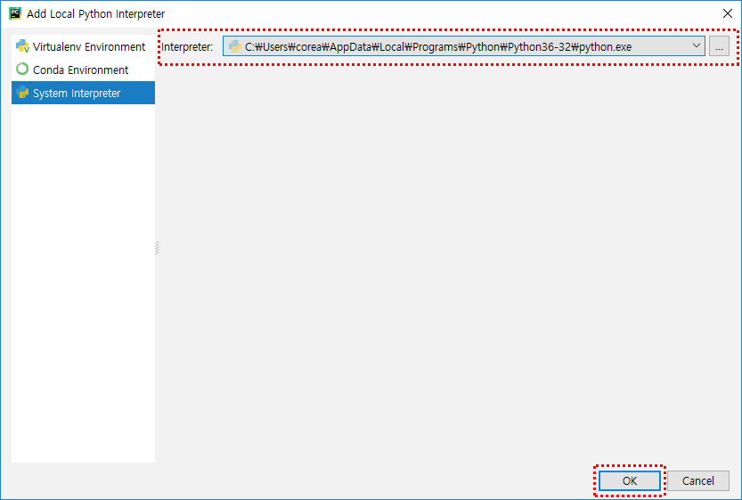
텍스트 에디터 설치하기 ( Windows )
Existing environment 를 누른 다음, 설치한 Python의 경로를 지정한 다음 OK버튼을 눌러준다.

Slide 23
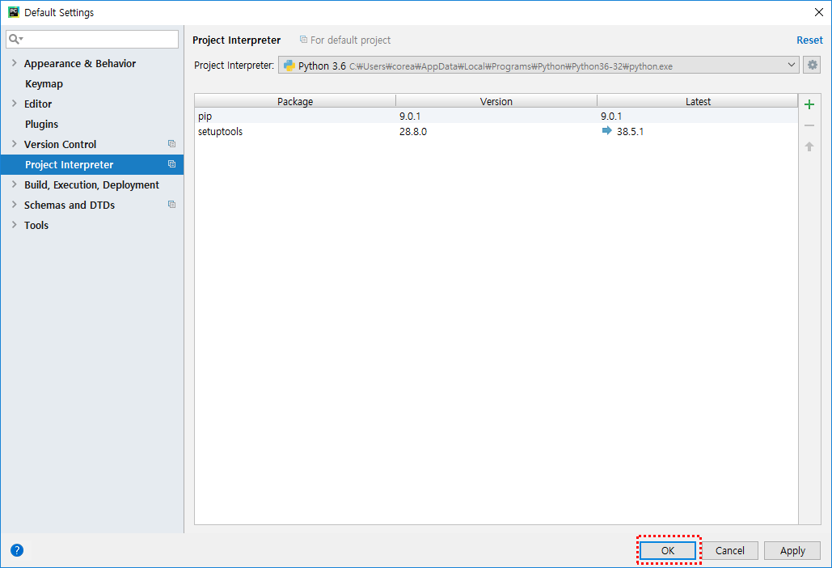
텍스트 에디터 설치하기 ( Windows )
알맞게 설정 되어 있으면 OK버튼을 눌러서 설정을 마친다.

Slide 24
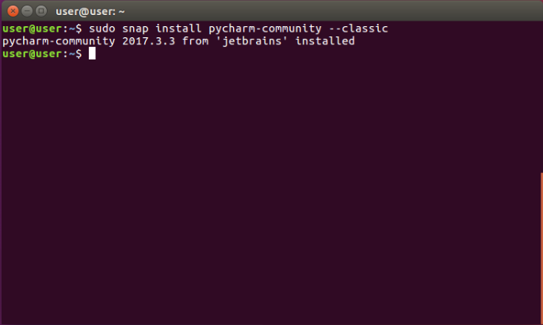
텍스트 에디터 설치하기 ( Ubuntu )
터미널을 실행 시킨 다음 다음 문장을 실행 시킨다.
sudo snap install pycharm-community --classic

Slide 25
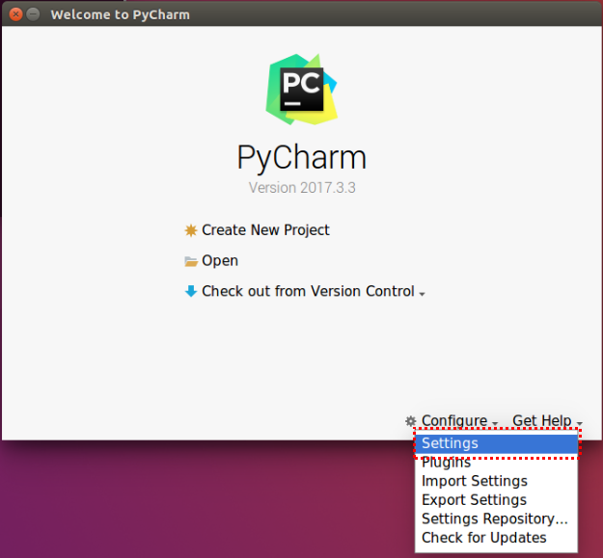
텍스트 에디터 설치하기 ( Ubuntu )
Configure -> Settings를 누른다.

Slide 26
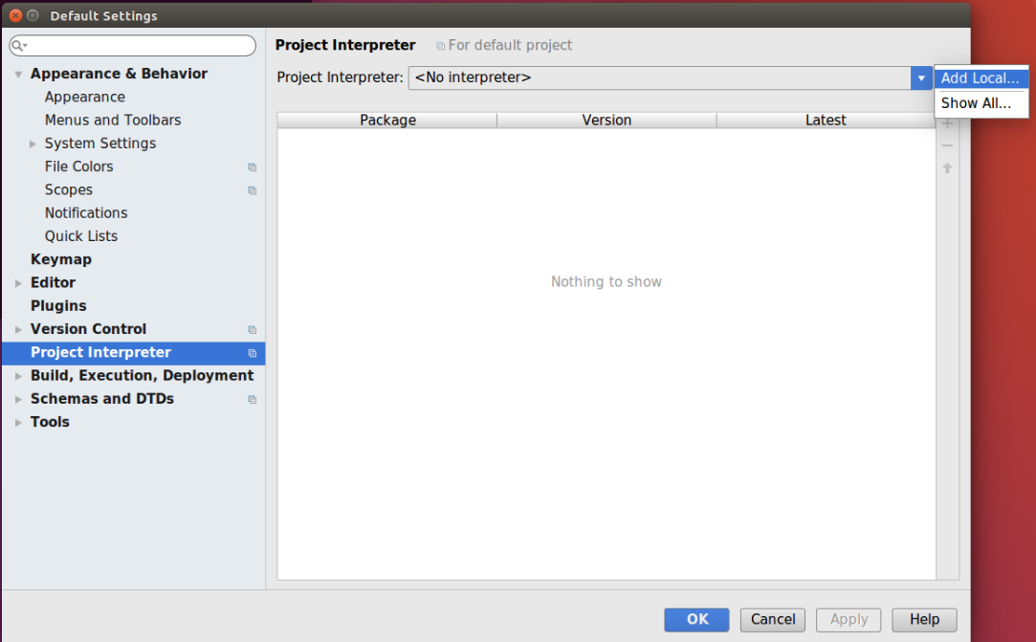
텍스트 에디터 설치하기 ( Ubuntu )
Project Interpreter 에서 Add Local… 을 눌러준다.

Slide 27
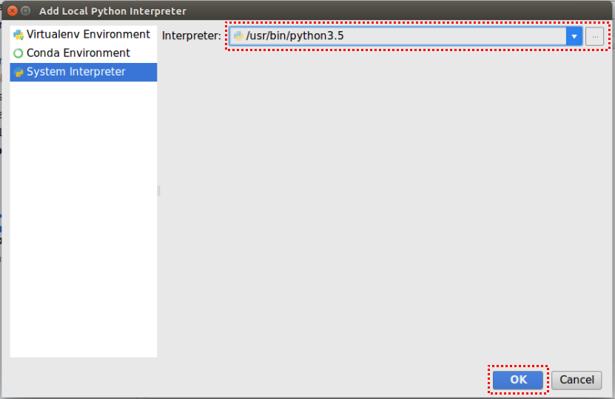
텍스트 에디터 설치하기 ( Ubuntu )
Existing environment 를 누른 다음, 설치한 Python의 경로를 지정한 다음 OK버튼을 눌러준다.

Slide 28
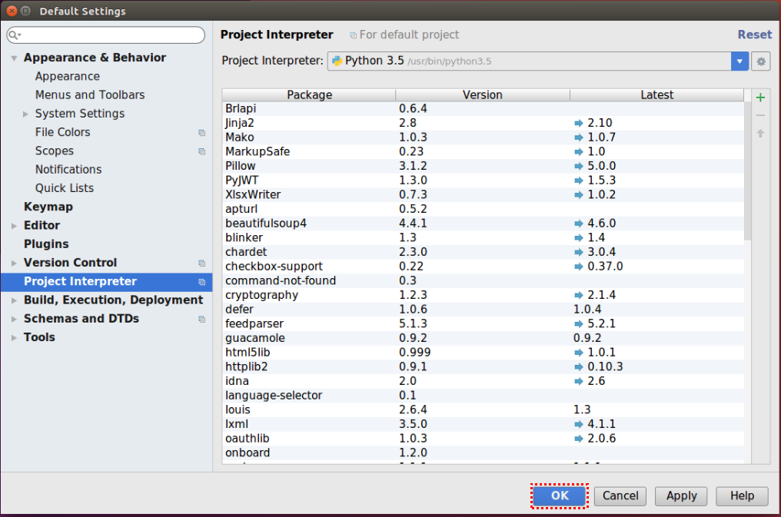
텍스트 에디터 설치하기 ( Ubuntu )
알맞게 설정 되어 있으면 OK버튼을 눌러서 설정을 마친다.

Slide 29
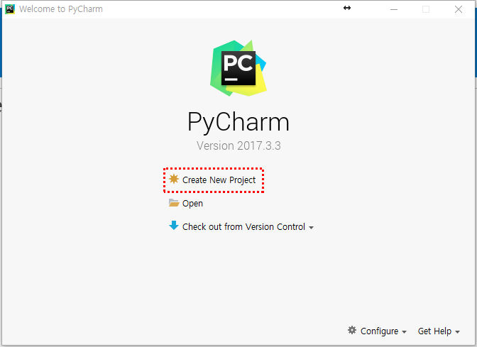
Hello Python
Create New Project를 눌러준다.

Slide 30
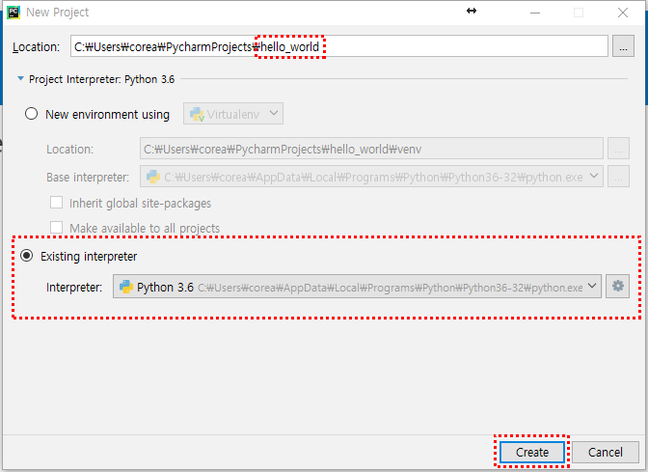
Hello Python
프로젝트 명을 hello_world 로 설정한 다음 인터프리터를 설정 해준 다음, Create버튼을 눌러준다.

Slide 31
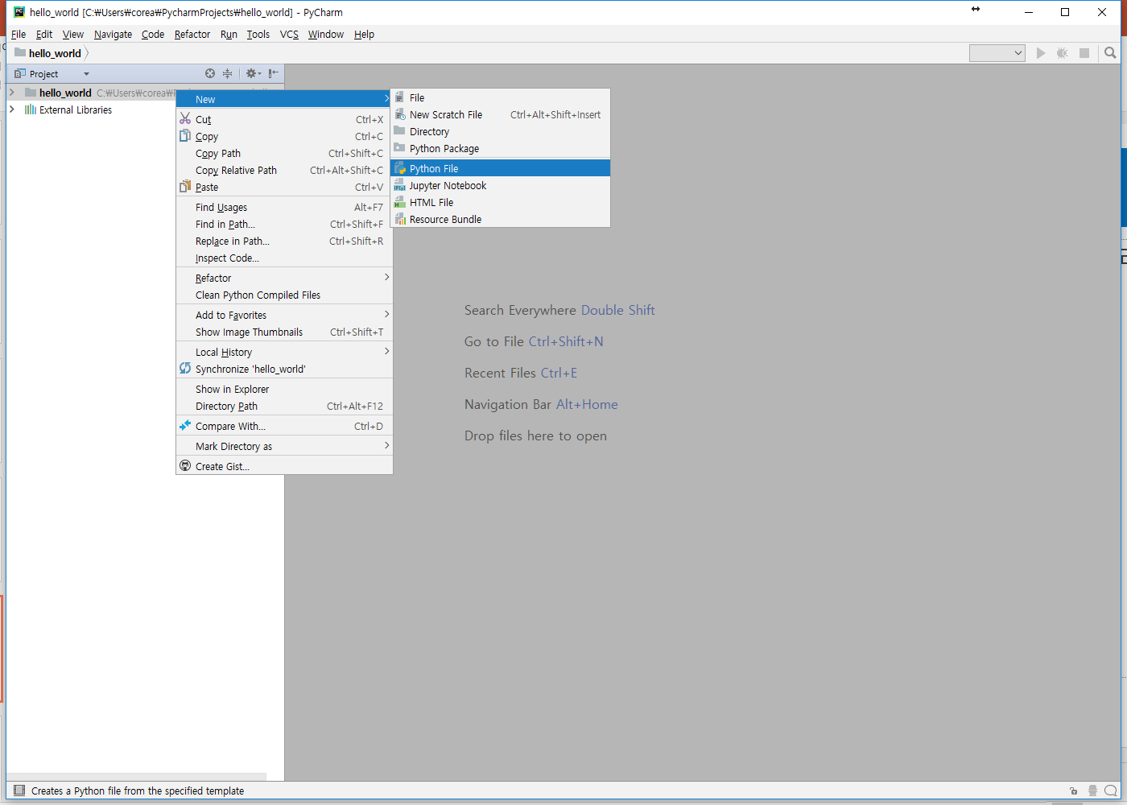
Hello Python
프로젝트 폴더를 선택한 다음 New -> Python File을 누른다.

Slide 32
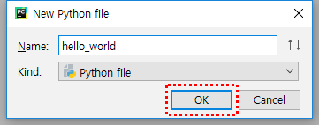
Hello Python
파일명을 hello_world로 만든 다음 OK버튼을 누른다.

Slide 33
Hello Python
다음과 같이 코드를 작성한다.
print("Hello World")

Slide 34
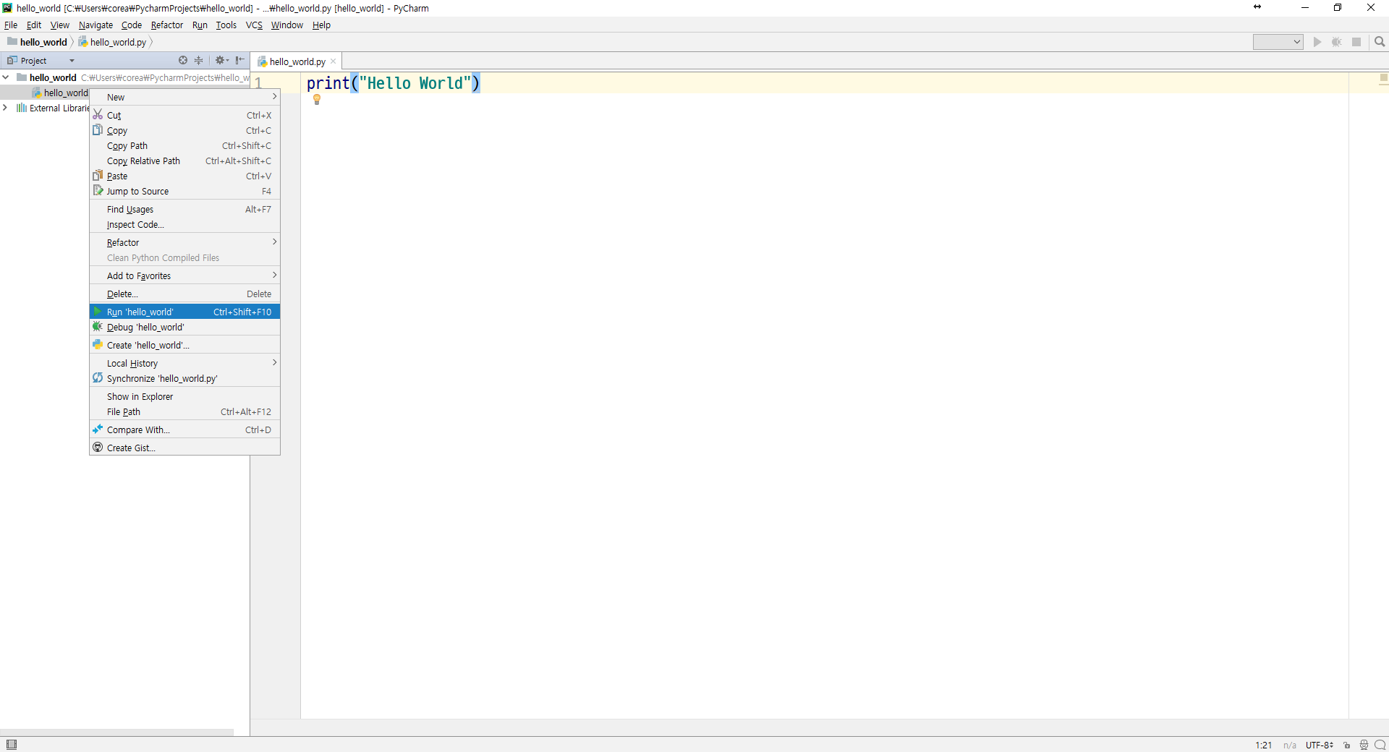
Hello Python
hello_world.py를 선택한 다음 실행(Run)을 한다.

Slide 35
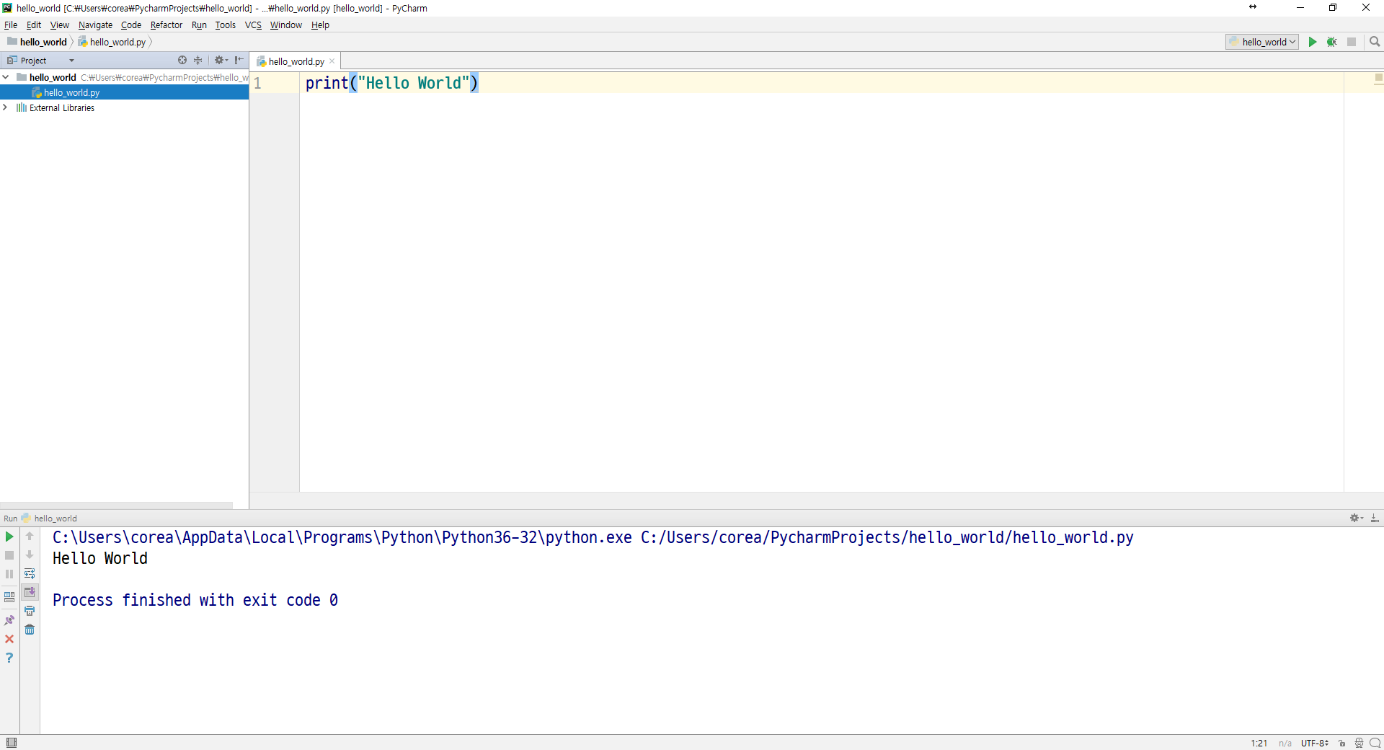
Hello Python
실행 결과 화면

Slide 36
Hello Python
실습 1
화면에 “안녕하세요. {학번} {이름}입니다.” 를 출력하는 파이썬 코드를 작성 하세요.
print("안녕하세요. 20153160 김영재 입니다.")

Slide 37
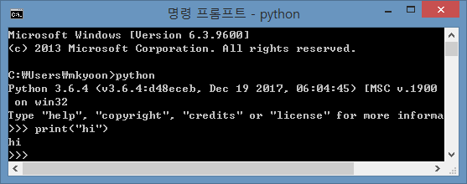
보조 슬라이드-PyCharm이 무거우면?
“무겁다”
SW의 기능이 사용자가 필요로 하는 것 이상으로 과다한 경우
기본 Python 개발 환경
명령 프롬프트 (CMD) 오픈, cmd.exe

Slide 38
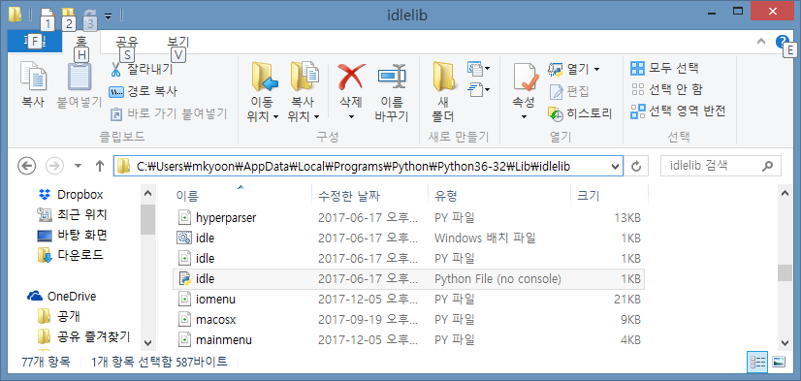
보조 슬라이드-PyCharm이 무거우면?
기본 Python 개발 환경
Python IDLE (integrated development and learning environment)

Slide 39
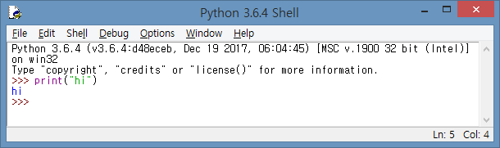
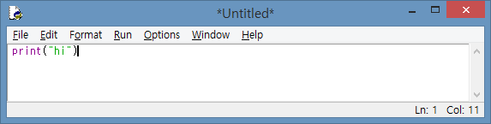
보조 슬라이드-PyCharm이 무거우면?
기본 Python 개발 환경
Python IDLE (integrated development and learning environment)

Slide 40
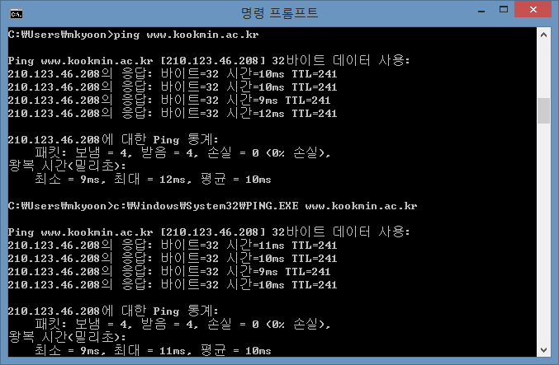
보조 슬라이드-PATH
PATH (not pass)
컴퓨터는 프로그램을 실행한다.
프로그램은 일반적으로 실행 파일이다.
실행 파일은 하드디스크(또는 SSD: Solid-State Drive)에 저장된다.
``-”이 붙는 이유?
“ping” 명령어(프로그램) 실습

Slide 41
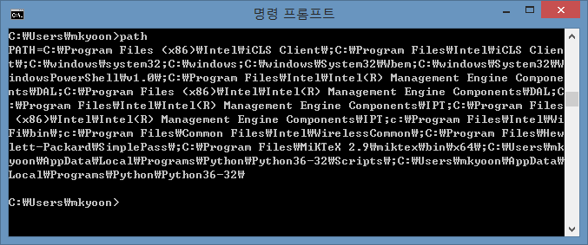
보조 슬라이드-PATH
“ping” 명령어(프로그램)

Slide 42
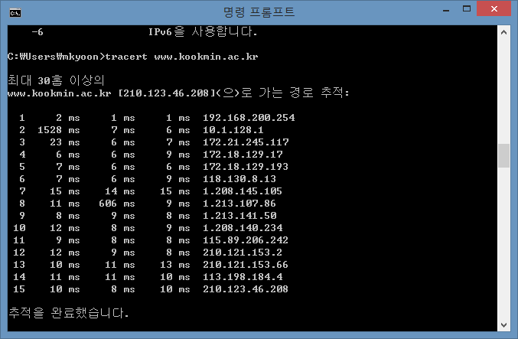
보조 슬라이드-PATH
“tracert” 명령어(프로그램)
trace route

Slide 43
Q & A
School of Software @ Kookmin University

